Slide 1
Tipagem Sanguinea Sist. ABO
zyzo

Slide 2
Tipagem Sanguinea
Existem mais de uma dezena de possibilidades de se tipar o sangue de um paciente, porém, nos nos ateremos a 3
Sist. ABO
Sist. RH
Sist. MN
Muito frequente em todos os vestibulares e ENEM
Com tipagem sanguínea se consegue mensurar muito bem o nível de genética I que o candidato possui, já que para a sua compreensão e resolução de exercícios, temos de abordar vários aspectos da genética mendeliana

Slide 3
1- Sistema ABO
Descoberto pelo Karl Landsteiner, médico austríaco(1900)
Percebeu que o sangue de algumas pessoas, quando miturados, formavam aglutinados, como se o sangue estivesse talhado
Descobriu-se portanto que haviam 4 tipos diferentes ( A, B, AB e O)
Isso explicava porque muitos pacientes acabavam morrendo após uma transfusão na época
Import^ncia
Transfusões
Identificação forense
Doenças Hemolíticas
etc

Slide 4
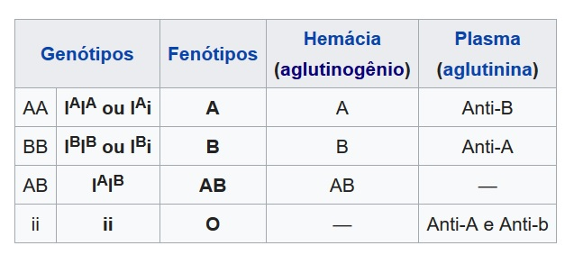
1- Sistema ABO
Aglutinogênio
Aglutinina

Slide 5
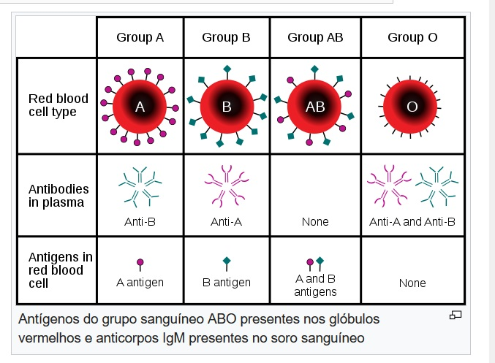
1- Sistema ABO

Slide 6
Quadro de transfusão sanguinea
Todo o processo de transfusão está baseado na relação anglutinogênio/ aglutinina.
Desta maneira temos:
Tipo O – doador universal
Tipo AB – Receptor universal
e cada um doa pra sí

Slide 7
Laboratório
A determinação do sangue de um indivíduo é feita à partir da colocação de dois soro equino ( Anti A e Anti B) sobre a duas gotas de sangue do paciente.
O soro possui anticorpos que irão reagiar contra antígenos específicos do snague

Slide 8
Exercícios

Slide 9
Exercícios
a) as hemácias do doador possuem aglutininas anti-A, que atacam a hemácia do receptor.
b) no plasma do receptor existem aglutininas anti-B, que atacam as hemácias do doador.
c) no plasma do doador existe aglutininas anti-B, que atacam as hemácias do receptor.
d) as hemácias do doador possuem aglutinogênios B, que reagem com os aglutinogênios A das hemácias do receptor.
e) no plasma do doador existem aglutininas anti-A e anti-B, que atacam as hemácias do receptor.
Compreender o sistema ABO é fundamental para evitar possíveis danos à saúde no momento de uma transfusão sanguínea. Imagine, por exemplo, que uma pessoa com sangue tipo A receba sangue do tipo B. Essa ação poderia ocasionar a morte do indivíduo, uma vez que podem ser formados aglomerados de hemácias que obstruem a passagem do sangue. Isso ocorre porque:

Slide 10
Exercícios
a) as hemácias do doador possuem aglutininas anti-A, que atacam a hemácia do receptor.
b) no plasma do receptor existem aglutininas anti-B, que atacam as hemácias do doador.
c) no plasma do doador existe aglutininas anti-B, que atacam as hemácias do receptor.
d) as hemácias do doador possuem aglutinogênios B, que reagem com os aglutinogênios A das hemácias do receptor.
e) no plasma do doador existem aglutininas anti-A e anti-B, que atacam as hemácias do receptor.
Compreender o sistema ABO é fundamental para evitar possíveis danos à saúde no momento de uma transfusão sanguínea. Imagine, por exemplo, que uma pessoa com sangue tipo A receba sangue do tipo B. Essa ação poderia ocasionar a morte do indivíduo, uma vez que podem ser formados aglomerados de hemácias que obstruem a passagem do sangue. Isso ocorre porque:

Slide 11
Exercício
a) 2, 5, 10 e 18 litros; b) 2, 3, 5 e 8 litros; c) 2, 3, 8 e 16 litros; d) 18, 8, 13 e 5 litros; e) 7, 5, 10 e 11 litros.
(FUVEST) Um banco de sangue possui
5 litros de tipo AB,
3 litros tipo A,
8 litros tipo B e
2 litros tipo O.
Para transfusões em indivíduos dos tipos O, A, B e AB estão disponíveis, respectivamente:

Slide 12
Exercício
a) 2, 5, 10 e 18 litros; b) 2, 3, 5 e 8 litros; c) 2, 3, 8 e 16 litros; d) 18, 8, 13 e 5 litros; e) 7, 5, 10 e 11 litros.
(FUVEST) Um banco de sangue possui
5 litros de tipo AB,
3 litros tipo A,
8 litros tipo B e
2 litros tipo O.
Para transfusões em indivíduos dos tipos O, A, B e AB estão disponíveis, respectivamente:

Slide 13
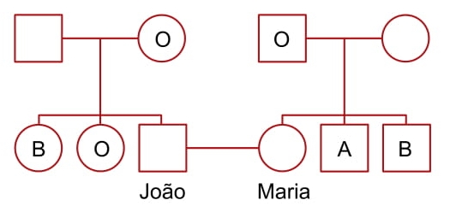
Exercícios
A probabilidade de João e Maria terem uma criança com o mesmo tipo sanguíneo da mãe de Maria é
A) 1/8. (B) 1/2. (C) 1/4. (D) 1/16. (E) 1/32.
UNESP - 2018/2 - 1ª fase - O heredograma mostra os tipos sanguíneos do sistema ABO de alguns familiares de João e de Maria.

Slide 14
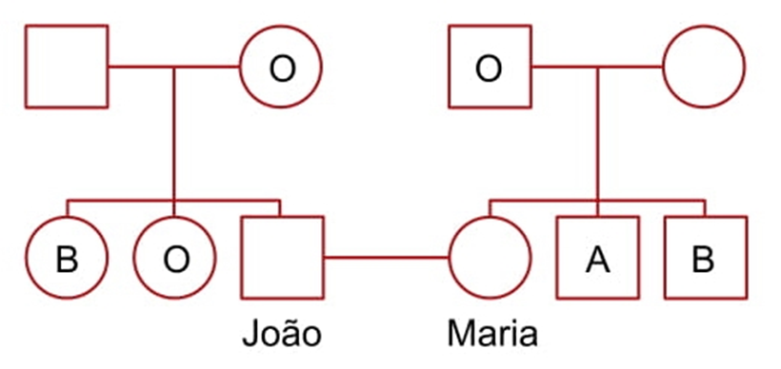

Slide 15
??
ii
ii
??
??
??
I^{b}i
ii
Iªi
I^{b}i

Slide 16
I^{b}i
ii
ii
IªI^{b}
??
??
I^{b}i
ii
Iªi
I^{b}i

Slide 17
I^{b}i
ii
ii
IªI^{b}
??
??
I^{b}i
ii
Iªi
I^{b}i
1- P(João = Ibi) ?
2- P Maria = Iai)
3- P(João x Maria = IaIb) = ?

Slide 18
1- P(João = Ibi) ?
2- P(Maria = Iai) = ?
 | Ib | i
i | Ibi | ii
i | Ibi | ii
 | Ia | Ib
i | Iai | Ibi
i | Iai | Ibi
R = 1/2
R = 1/2

Slide 19
1- P(João x Maria = IaIb) = ?
Resultado final
R final = P(1) x P(2) x P(3) = ?
R = ½ x ½ x ¼ = 1/16
 | Ia | i
Ib | IaIb | Ibi
i | Iai | ii
R = 1/4

Slide 20
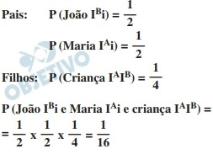
Exercícios
A probabilidade de João e Maria terem uma criança com o mesmo tipo sanguíneo da mãe de Maria é
A) 1/8. (B) 1/2. (C) 1/4. (D) 1/16. (E) 1/32.
UNESP - 2018/2 - 1ª fase - O heredograma mostra os tipos sanguíneos do sistema ABO de alguns familiares de João e de Maria.

Slide 21
FIM

